Slide 1
Правда о вреде пива.
Презентация Ивановой Л.Ю.
Центр образования при исправительных учреждениях Самарской области

Slide 2
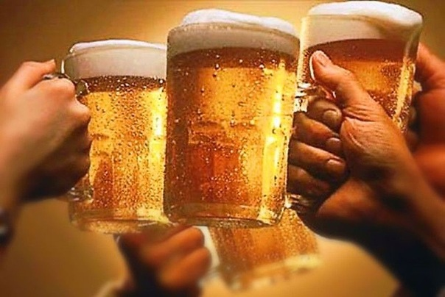
как влияет на вашу жизнь «легкий алкогольный напиток» - пиво.

Slide 3
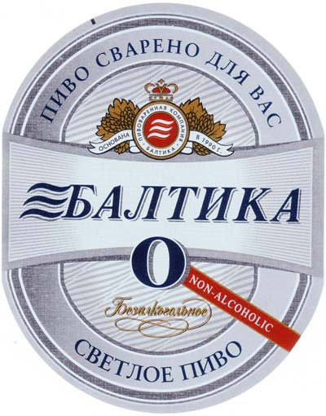
Пиво не является безвредным слабоалкогольным напитком.
За последние годы содержание алкоголя в пиве достигает в некоторых сортах 14% (т.е. соответствует по спиртосодержанию винам).
Четыре бутылки в течение дня - 200-240 г. водки, почти половина бутылки.
Еще хуже ситуация с энергетическими коктейлями. Здесь, к такому же количеству спиртного, добавляется кофеин в размере четырех чашек крепкого кофе на банку.

Slide 4

Пивной алкоголизм.
О том, что существует пивной алкоголизм известно давно. И хотя в глазах обывателя он менее опасен, чем винный и водочный, последствия его разрушительны.
Первый рейхсканцлер Германии Бисмарк дал такое определение пивному алкоголизму: "От пива делаются ленивыми, глупыми и бессильными" (под термином "бессильными" имелась в виду импотенция).

Slide 5
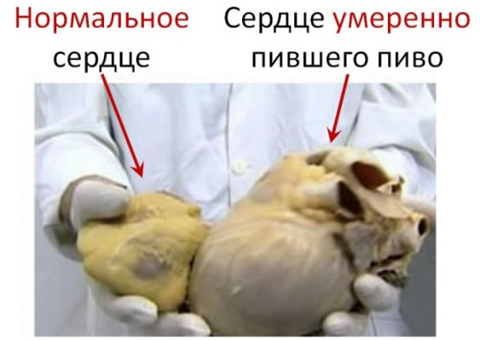
Вредное воздействие пива на сердце.
Изменения в сердце связаны с наличием в пиве кобальта, применяемого в качестве стабилизатора пивной пены. Содержание в пиве этого токсического элемента в сердечной мышце у употребляющих пиво превышает допустимую норму в 10 раз. Кроме того, у употребляющих пиво кобальт вызывает воспалительные процессы в пищеводе и желудке.
Notes:
Существуют и другие факторы, нарушающие работу сердца при пивном алкоголизме. Это, прежде всего, большие порции пива, поглощаемые в день его любителями, а также насыщенность пива углекислым газом. Попадая в организм, пиво быстро переполняет кровеносные сосуды. Это приводит к варикозному расширению вен и расширению границ сердца. Так возникает синдром "пивного сердца" или синдром "капронового чулка", когда сердце сильно увеличивается в размерах, провисает, становится дряблым и плохо качает кровь.

Slide 6
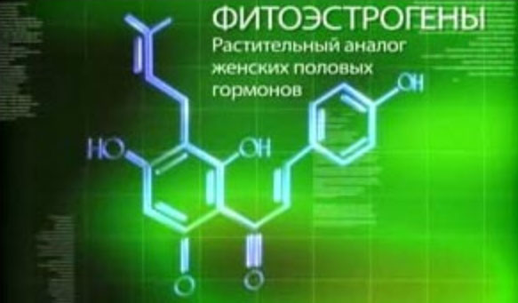
Пиво вредно влияет на гормоны человека.
В организме мужчин при систематическом употреблении пива выделяется вещество, подавляющее выработку мужского полового гормона тестостерона.
Пиво содержит фитоэстрогены - аналог женского полового гормона, что приводит к постепенной феминизации мужского населения.

Slide 7
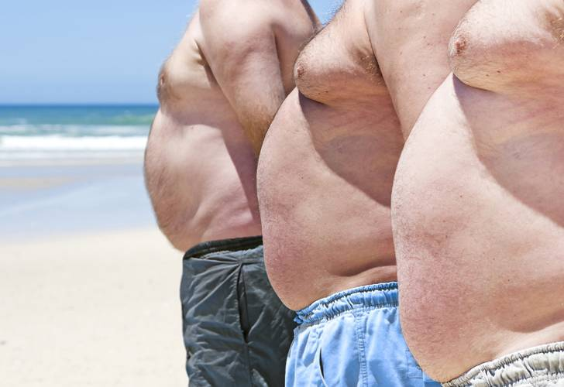
Изменение внешнего вида мужчины.
У пьющих пиво мужчин начинает откладываться жир по женскому типу - на бедрах и боках - разрастаются грудные железы (гинекомастия), становится шире таз, они становятся женоподобными внешне и внутренне.

Slide 8
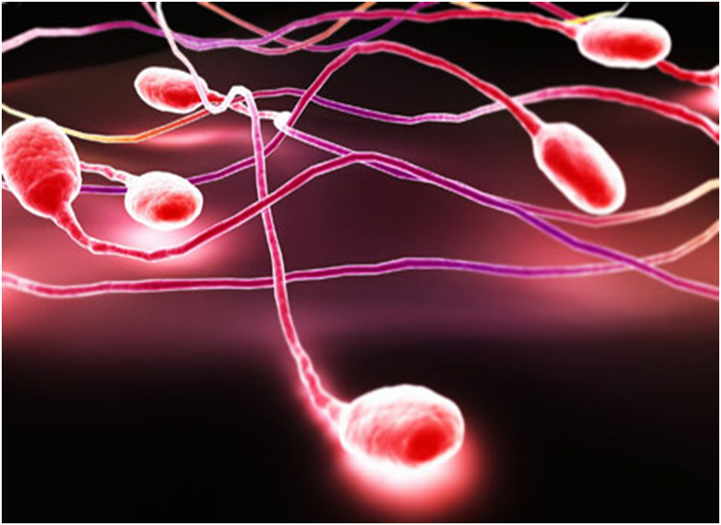
Пиво ослабляет интерес к другому полу.
15-20 лет пивного стажа - и импотенция гарантирована
Notes:
У пивных алкоголиков «ленивые сперматозоиды».

Slide 9
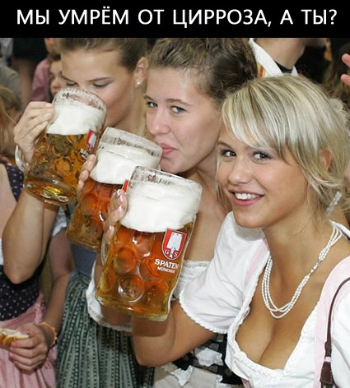
Опасен женский пивной алкоголизм.
У женщин, употребляющих пиво, возрастает вероятность заболеть раком, бесплодием, а если это кормящая мать, то у ребенка возможны эпилептические судороги.
Также у женщин становится грубее голос и появляются так называемые "пивные усы".

Slide 10
Будьте осторожны!
Исследования, проведенные во многих странах, свидетельствуют, что хронический алкоголизм развивается в 3-4 раза быстрее от употребления пива, чем от крепких алкогольных изделий.
Хотя, привыкание вызывает собственно этиловый спирт, не зависимо от "контейнера" - пива, вина, водки - получающий ежедневно с пивом изрядную дозу спирта, психологически защищен, не чувствует своей опасности и не собирается с этим бороться.
Так будет до тех пор, пока человек не увидит себя в глубокой пивной зависимости. Если он утром не "поправит здоровья" бутылкой-другой пива, у него ухудшается душевное и физическое самочувствие, появляется упадок сил и другие симптомы

Slide 11
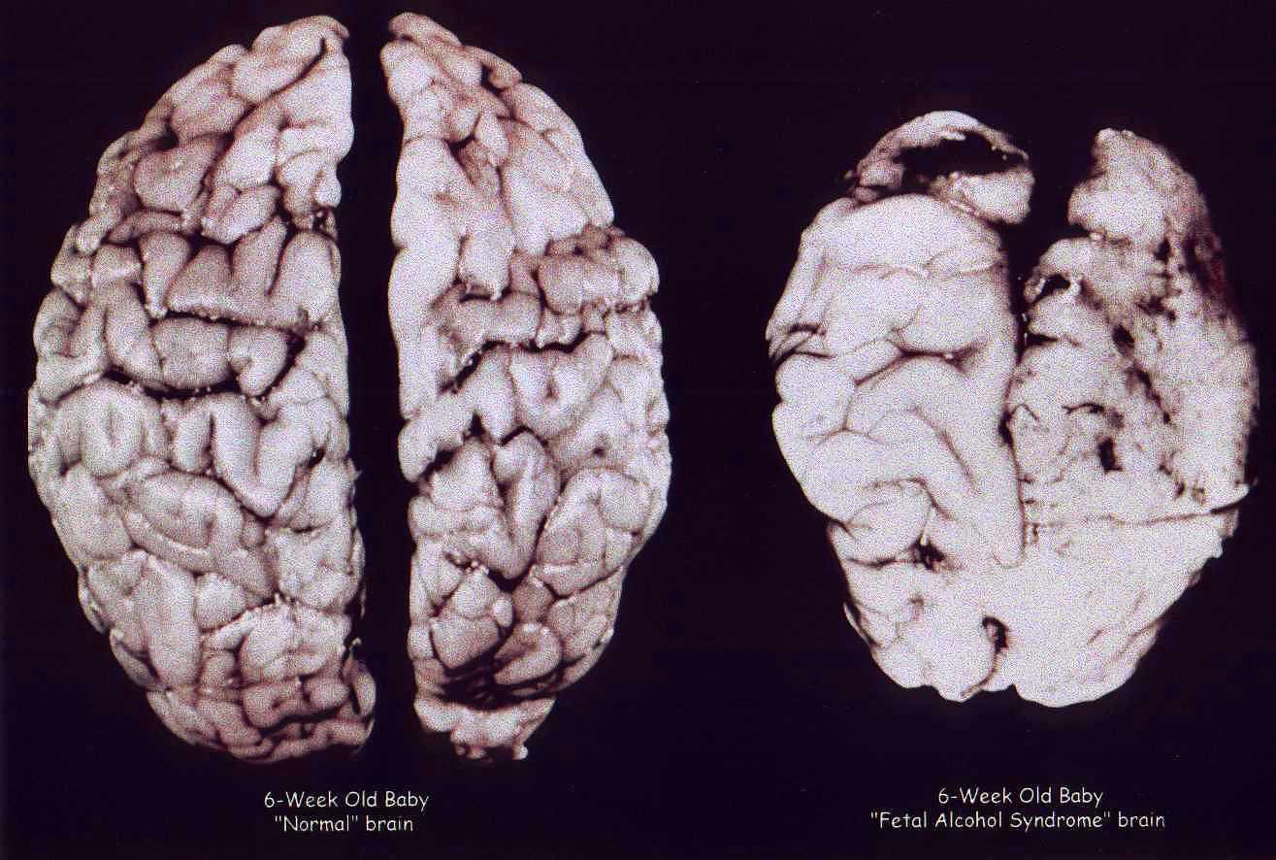
Мозг нормального человека и алкоголика.

Slide 12
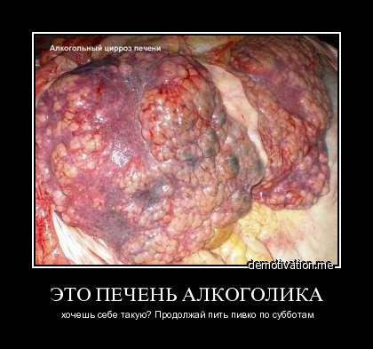
диагноз "пальпируемая печень" чаще всего диагностируется у людей, систематически употребляющих пиво
Notes:
Доказана также корреляция между ежесуточным потреблением пива и повышением артериального давления. Одним из тяжелых осложнений при пивном алкоголизме является молочно-кислый ацидоз и гипо-натриемия. Больные пивным алкоголизмом попадают в больницы в крайне тяжелом, запущенном состоянии, чаще всего с выраженным слабоумием и снижением личностной оценки. Таковы основные последствия пивного алкоголизма.

Slide 13
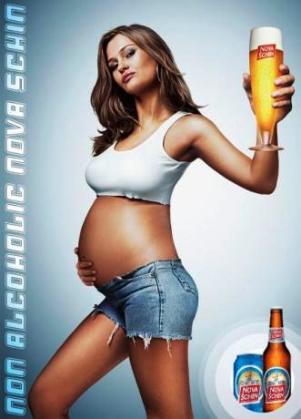
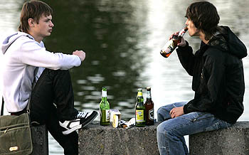
рост потребления пива в России происходит за счет подростков и женщин детородного возраста.
Notes:
главный санврач России Г.Онищенко от лица всей медицины выступил в "Учительской газете" со статьей о вредных последствиях потребления пива. Согласно исследованиям, проведенным кафедрой биомедицинских основ безопасной жизнеспособности Красноярского государственного университета, из четырех тысяч опрошенных человек в возрасте от 7 до 20 лет, в числе первоклассников оказалось 48% употреблявших алкогольные напитки, что в 12 раз превосходит показатели 10-12-летней давности.

Slide 14
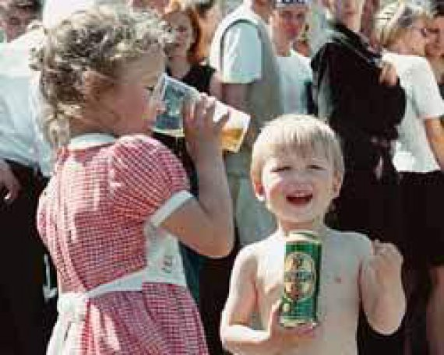
Пивной алкоголизм ведет к деградации поколений.
Помните, пивная субкультура - это начало культуры наркотизма, ведущей к деградации поколений, а в конце концов - к гибели всего народа.

Slide 15
В 2004 г. в РФ существовало около 300 пивоваренных заводов. Абсолютное их число принадлежит иностранному капиталу.
Доходы от пива "Невского" уходят в Данию, пива "Холстер" - в Германию, "Миллер" - в Америку, "Старый мельник" - в Турцию, "Толстяк" - в Бельгию, "Бочкарев" - в Испанию, "Золотая Бочка" - в Южную Африку.
Прибыль от пива концерна "Балтика", а также от пива ОА "Пикра" - уходит в Скандинавию. Следовательно, поклонники пива поддерживают не отечественного, а иностранного производителя.
Зарубежные магнаты нашли плодоносную почву в России, отпустившей монополию на спиртное в 90-х годах, только платить за их бизнес нам придется своим будущим.

